Slide 1
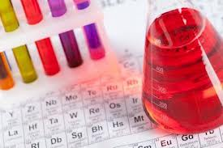
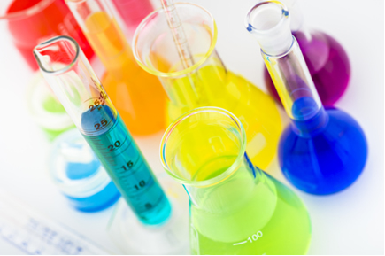
ÁCIDOS & BASES

Slide 2
Em sua opinião, o que são ácidos?

Slide 3
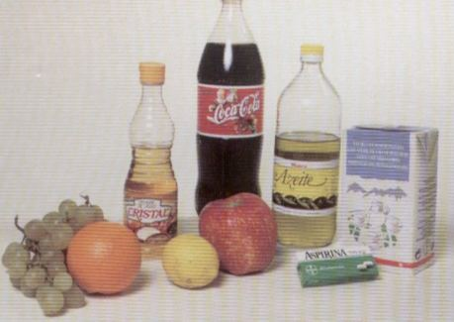
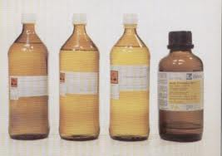
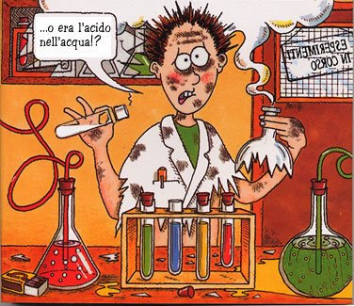
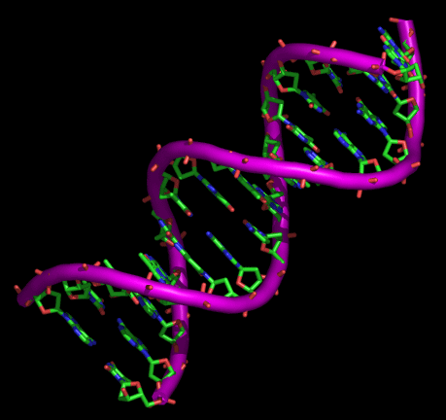
Em sua opinião, o que são ácidos?

Slide 4
Ácido é toda substância que, em presença de água, se ioniza liberando cátions H⁺ na solução.

Slide 5
Ácido é toda substância que, em presença de água, se ioniza liberando cátions H⁺ na solução.
HCℓ + H₂O H₃O⁺ + Cℓˉ

Slide 6
Eles podem ser:
Monoácidos: liberam 1 hidrogênio;
HCℓ + H₂O H₃O⁺ + Cℓˉ

Slide 7
Eles podem ser:
Monoácidos: liberam 1 hidrogênio;
HCℓ + H₂O H₃O⁺ + Cℓˉ
Diácidos: liberam 2 hidrogênios;
H₂SO₄ +2 H₂O 2H₃O⁺ + SO₄²ˉ

Slide 8
Eles podem ser:
Monoácidos: liberam 1 hidrogênio;
HCℓ + H₂O H₃O⁺ + Cℓˉ
Diácidos: liberam 2 hidrogênios;
H₂SO₄ +2 H₂O 2H₃O⁺ + SO₄²ˉ
Triácidos: liberam 3 hidrogênios no meio;
H₃PO₄ + H₂O H₃O⁺ + PO₄³ˉ + H₂

Slide 9
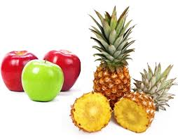
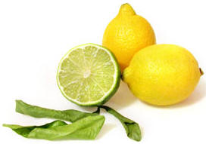
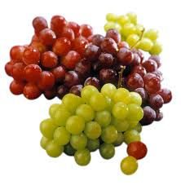
Algumas propriedades dos ácidos:
Sabor ácido:
ácido cítrico
ácido málico
ácido tartárico

Slide 10
Reagem com metais, liberando hidrogênio gasoso: um ácido quando colocados em presença de metais ativos, como zinco, manganês, magnésio etc.
2HCℓ + Zn Zn Cℓ₂ + H_{2(g)}

Slide 11
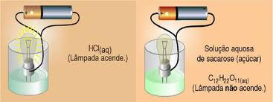
Conduzem corrente elétrica: quando os ácidos são colocados em solução aquosa, estes liberam íons, esses íons, por possuir cargas formais, conduzem corrente elétrica.

Slide 12
Quanto à força dos ácidos: a força dos ácidos está associada a sua capacidade com que se ionizam em água e outros solventes, liberando o íon H⁺, que irá caracterizar o meio ácido.

Slide 13
Quanto ao valor de pH: quanto menor o valor de pH(potencial hidrogeneiônico), maior será a força do ácido. O pH que nada mais é que a concentração de íons hidrogênio livres na solução. Compostos que possuem pH menor do que 7 são considerados ácidos

Slide 14
Reagem com bases, formando sal e água: essa reação recebe um nome específico (neutralização), pois ambas as substâncias reagem até que uma neutralize a outra, ou seja, o ácido é neutralizado pela base e vice-versa. Ex.:
HCℓ + NaOH NaCℓ + H₂O

Slide 15
Alguns ácidos:

Slide 16
O que são bases?

Slide 17
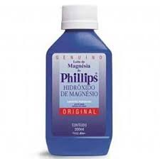
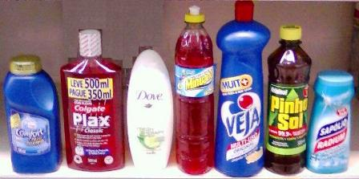
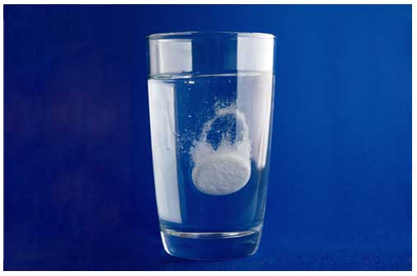
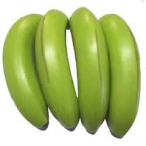
O que são bases?

Slide 18
Bases são compostos que quando estão na presença de água liberam ânios OHˉ na solução.
NaOH Na⁺+ OHˉ

Slide 19
As bases podem ser:
Monobases: liberam 1 hidroxila na solução;
NaOH Na⁺+ OHˉ

Slide 20
As bases podem ser:
Monobases: liberam 1 hidroxila na solução;
NaOH Na⁺+ OHˉ
Dibases: liberam 2 hodroxilas na solução;
Mg(OH)₂ Mg²⁺+2OHˉ

Slide 21
As bases podem ser:
Monobases: liberam 1 hidroxila na solução;
NaOH Na⁺+ OHˉ
Dibases: liberam 2 hodroxilas na solução;
Mg(OH)₂ Mg²⁺+2OHˉ
Tribases: liberam 3 hidroxilas na solução;
Fe(OH)₃ Fe³⁺ + 3OHˉ

Slide 22
Algumas propriedades das bases:
Possuem sabor adstringente:

Slide 23
São compostos iônicos, pois na sua maioria, apresenta um metal ligado ao ânion OHˉ. Esse metal eletro positivo doará elétrons ao oxigênio, estabilizando-o conforme a regra do octeto

Slide 24
Conduzem corrente elétrica na presença de água, pois liberam íons em solução. Como estes íons são possuidores de cargas positivas e negativas, estas possibilitam a condução de corrente elétrica. O que não ocorre no estado sólido

Slide 25
Quanto à força e solubilidade: a solubilidade está relacionada à condução de corrente elétrica numa solução básica. Será mais solúvel a base que melhor conduzir corrente elétrica. E a base que melhor conduzir corrente elétrica maior será sua força.

Slide 26
Quanto ao valor de pH: compostos que possuem valor de pH acima de 7 são considerados básicos, quanto maior o valor de pH de uma solução mais forte será a base.

Slide 27
Ácidos fortes geram bases fracas e bases fortes geram ácidos fracos.
H₂SO₄ + H₂O H₃O⁺ + HSO₄ˉ
ác. forte b. fraca ác. forte b. fraca

Slide 28
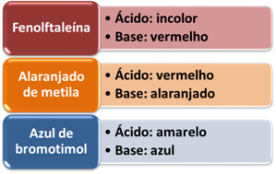
Tanto os ácidos quanto as bases reagem com indicadores, contudo os indicadores não influenciam na formação dos produtos.

Slide 29
